Slide 1
[캡스톤디자인] 도자기공방 어플리케이션
2020531035 정근혁
2023.10.23

Slide 2
문서 이력
버전 | 변경일자 | Page | 내 용 | 작성자
V0.1 | 10.23 | - | 최초 작성 | 정근혁
V0.2 | 10.30 | - |  | 정근혁
V0.3 | 11.06 | - |  | 정근혁
V0.4 | 11.13 | - | 현재 수정사항 추가, GIT 관련 내용 추가 | 정근혁
V0.5 | 11.20 | - | UI/UX 수정사항, GIT 수정사항 추가 | 정근혁
V0.6 | 11.27 | - | 게시판 내용 추가 | 정근혁

Slide 3
프로젝트 진행상황

Slide 4
프로젝트 진행상황
월 | 10월 |  |  |  |  |  |  |  |  | 11월 |  |  |  |  |  |  |  |  |  |  |  |  |  |  |  |  |  |  |  |  |  |  |  |  |  |  |  |  |  | 12월
일 | 23 | 24 | 25 | 26 | 27 | 28 | 29 | 30 | 31 | 1 | 2 | 3 | 4 | 5 | 6 | 7 | 8 | 9 | 10 | 11 | 12 | 13 | 14 | 15 | 16 | 17 | 18 | 19 | 20 | 21 | 22 | 23 | 24 | 25 | 26 | 27 | 28 | 29 | 30 | 1 | 2 | 3 | 4 | 5 | 6 | 7 | 8 | 9
UI 및 XML 파일 구현 | 100%
XMl 연동 및 이벤트 동작 구현 |  |  |  |  |  |  |  |  | 100%
예약 및 예약 관리시스템, 지도연동, 카메라 연동기능 구현 |  |  |  |  |  |  |  |  |  |  |  |  |  |  |  |  | 100%
커뮤니티 기능 구현 |  |  |  |  |  |  |  |  |  |  |  |  |  |  |  |  |  |  |  |  |  |  | 100%
이미지 분석 및 평가 기능 구현 |  |  |  |  |  |  |  |  |  |  |  |  |  |  |  |  |  |  |  |  |  |  |  |  |  |  |  |  |  |  | 50%
SW 테스트 및 오류 수정 |  |  |  |  |  |  |  |  |  |  |  |  |  |  |  |  |  |  |  |  |  |  |  |  |  |  |  |  |  |  |  |  |  |  |  |  |  |  |  | 0%
발표자료, 보고서 준비 |  |  |  |  |  |  |  |  |  |  |  |  |  |  |  |  |  |  |  |  |  |  |  |  |  |  |  |  |  |  |  |  |  |  |  |  |  |  |  |  |  |  | 0%

Slide 5
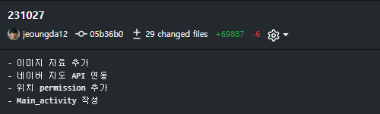
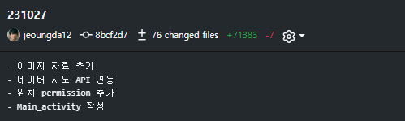
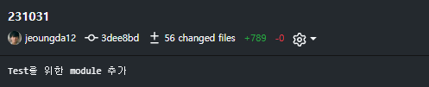
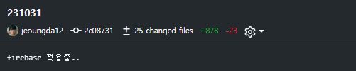
프로젝트 진행상황 10/27 ~ 10/31
UI/UX 관련 이미지 추가
네이버 지도 관련 API 연동 시작
위치 및 PERMISSION 추가
MAIN_ACTIVITY 코드 작성
TEST를 위한 MODULE 추가
FIREBASE 연동 시작

Slide 6
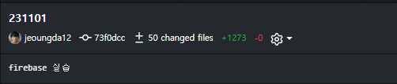
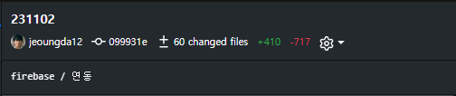
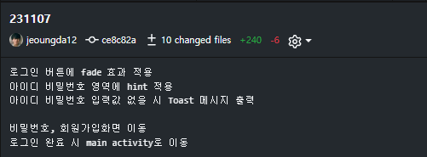
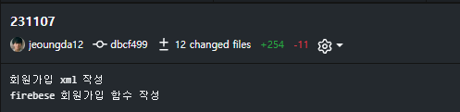
프로젝트 진행상황 10/31 ~ 11/07
FIREBASE 실습 및 연동
로그인 페이지 작성
버튼 제작 및 FADE 효과
아이디 및 비밀번호 영역에 HINT
아이디, 비밀번호 관련 TOAST 메시지 출력
ACTIVITY 화면 이동 구현
회원가입 XML 작성
FIREBASE 회원가입 함수 적용

Slide 7
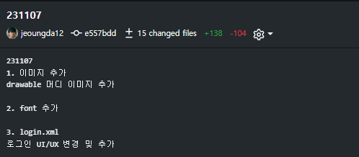
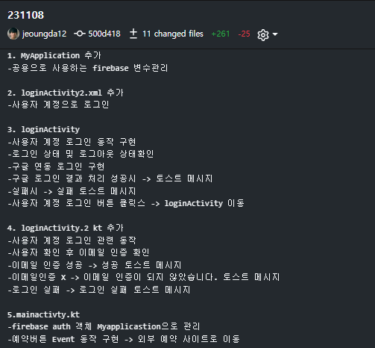
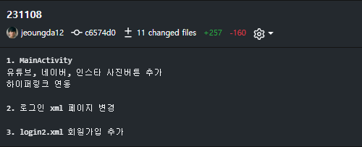
프로젝트 진행상황 11/07 ~ 11/08
공용으로 사용하는 FIREBASE를 MYAPLLICATION에 적용
LOGINACTIVITY.XML추가
사용자 계정으로 로그인 구현
구글 연동 로그인 구현
TOAST 메시지 추가
LOGINACTIVITY.2 추가
이메일 인증 및 회원가입 구현
FIREBASE 객체 관리
예약버튼 기능 구현
UI/UX 이미지 추가
FONT 추가 및 적용
로그인 UI/UX 변경
유튜브, 네이버, 인스타 하이퍼링크 연동
로그인 XML 페이지 변경

Slide 8
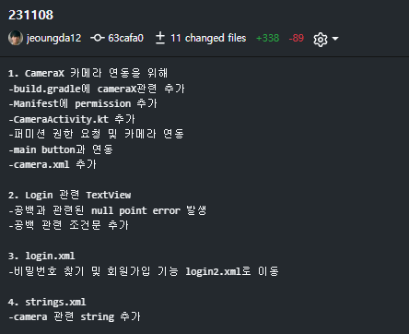
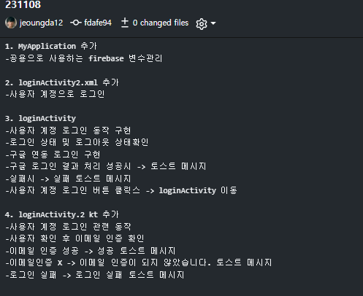
프로젝트 진행상황 11/08 ~ 11/08
CMERAX 연동 학습 및 적용
퍼미션 권한 설정
버튼 연동 및 ACTIVITY 연동 구현
LOGIN NULL POTION ERROR 개선 및 조건문 추가
공백 관련 NULL POTION ERROR 개선 및 조건 추가
CAMERA관련 STRING 추가
MYAPPLICATION FIREBASE 변수관리
사용자 계정 로그인 구현
토스트 메시지 정리 및 구현
이메일 인증 성공 및 실패 알고리즘 구현

Slide 9
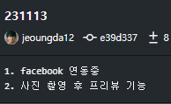
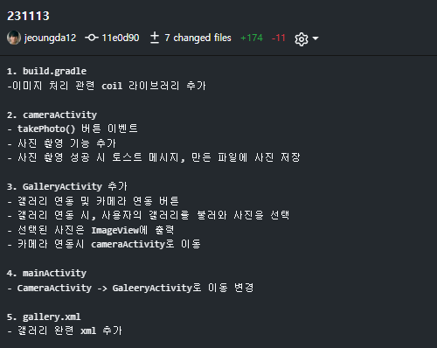
프로젝트 진행상황 11/08 ~ 11/13
FIREBASE FACEBOOK 관련 알고리즘 추가 중
카메라 연동 후 사진 촬영 프리뷰 기능 추가
이미지 처리 관련하여 COIL 라이브러리 학습 및 추가
CAMERACTIVITY 관련 이벤트 추가
사진 촬영 기능 구현 및 토스트 메시지 구현
촬영 사진 갤러리 저장 기능
GALLERYACTIVITY 추가
갤러리 연동 및 카메라 연동 버튼 추가
갤러리 연동 시, 사용자의 갤러리를 불러와 사진을 선택하는 기능 추가
선택된 사진이 IMAGEVIEW에 출력되도록 수정
GALLERY.XML 갤러리ACTIVITY와 관련된 UI/UX 제작

Slide 10
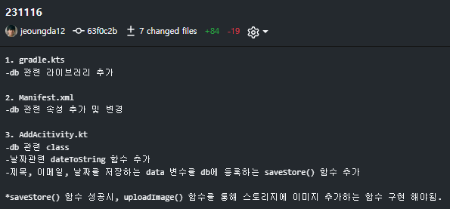
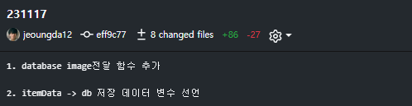
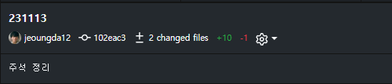
프로젝트 진행상황 11/13 ~ 11/20
XML, UI/UX 전부 추가 완료.
게시판 기능과 관련하여 DB 연동
DB 관련 함수 작성 및 테스트 진행

Slide 11
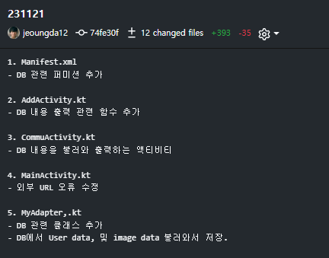
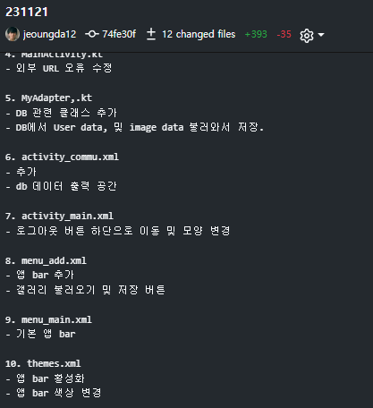
프로젝트 진행상황 11/20 ~ 11/27
게시판 기능 구현완료.
Url 오류 수정.
DB 연동 완료.

Slide 12
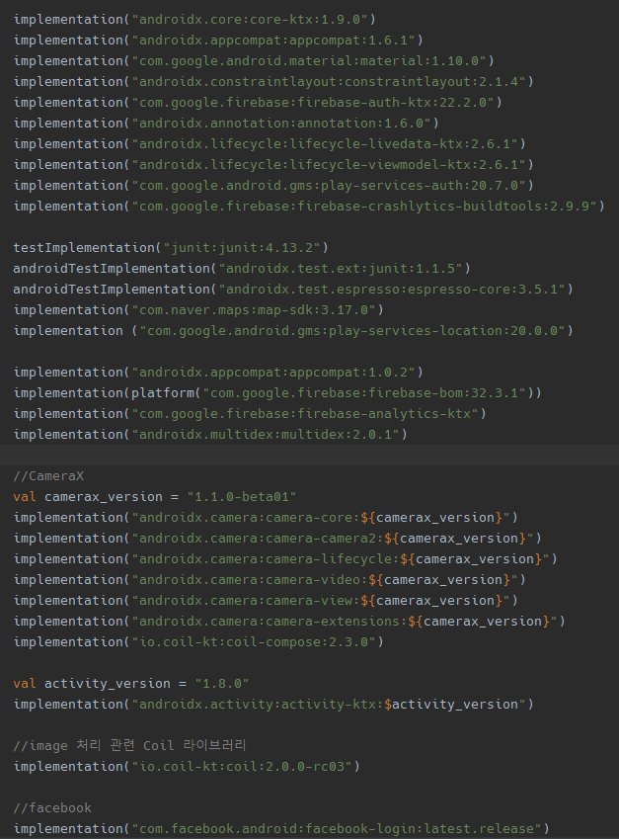
사용된 외부 라이브러리
GOOGLE
FIREBASE
COIL
FACEBOOK
NAVER MAP
…

Slide 13
UI/UX 진행상황

Slide 14
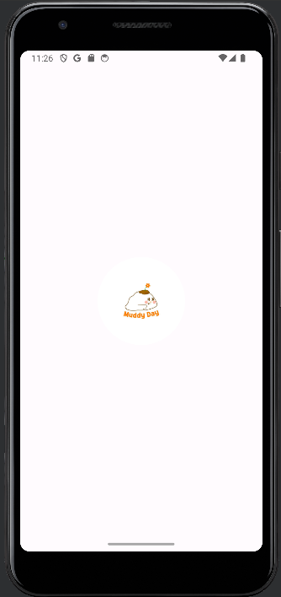
#01 로딩 페이지
Intro
01
Summery.
진행상황
 | CLEAR

Slide 15
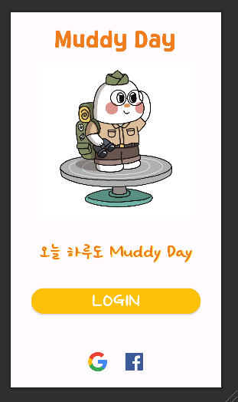
#02 로그인 페이지 1
Activity_login.xml
01
Summery.
진행상황
진행상황
 | CLEAR

Slide 16
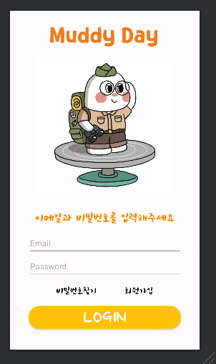
#03 로그인 페이지 2
Activity_login2.xml
01
Summery.
진행상황
진행상황
 | CLEAR

Slide 17
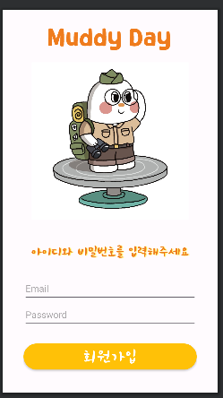
#04
Activity_sing_up.xml
01
진행상황
진행상황
 | CLEAR

Slide 18
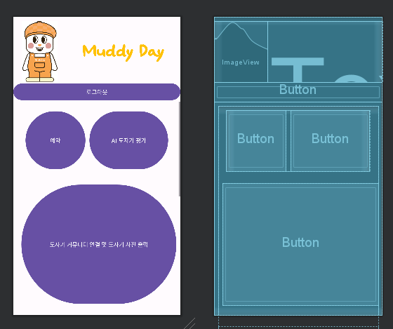
#05 메인 페이지
activity_main.xml
01
Summery.
진행상황
진행상황
 | 수정 예정 -상단 로고 변경 -버튼 이미지 변경 -우측 슬라이드 메뉴 추가

Slide 19
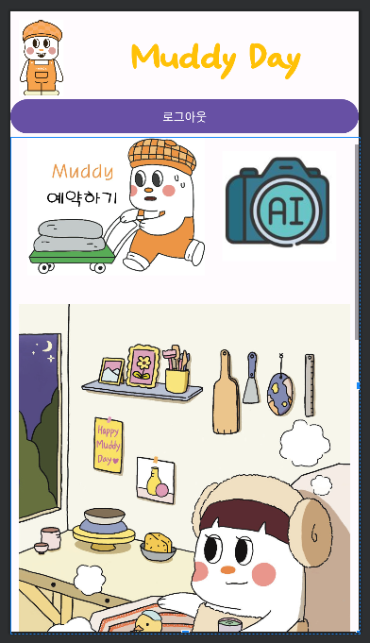
#05 메인 페이지 (수정)
activity_main.xml
01
Summery.
진행상황
진행상황
 | clear

Slide 20
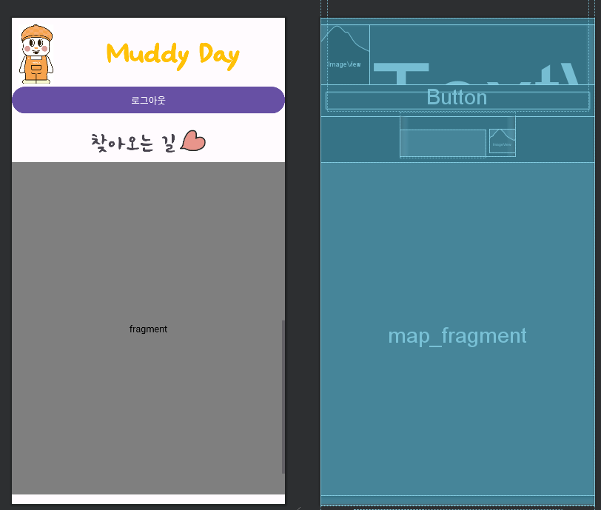
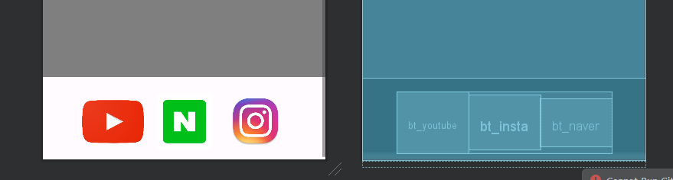
#05 메인 페이지 (수정)2
activity_main.xml
01
Summery.
진행상황
진행상황
 | clear

Slide 21
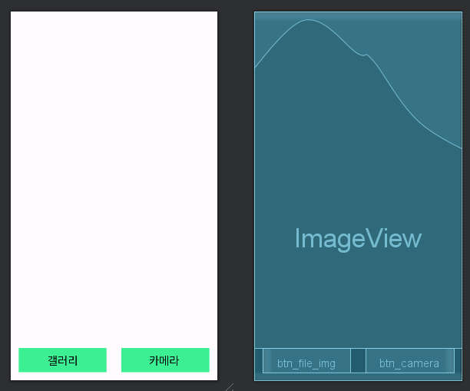
#06 갤러리
Activity_gallery.xml
01
Summery.
진행상황
진행상황
 | 수정 예정 -버튼 이미지 수정 -상단 소개 로고 추가

Slide 22
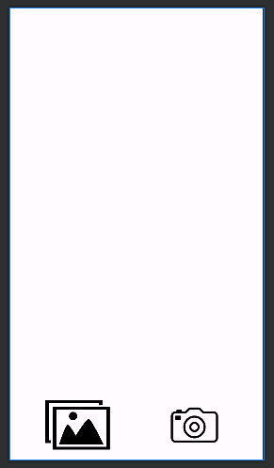
#06 갤러리 (수정)
Activity_gallery.xml
01
Summery.
진행상황
진행상황
 | clear

Slide 23
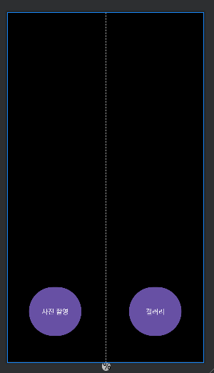
#07 카메라
Avtivity_camera.xml
01
Summery.
진행상황
진행상황
 | 수정 예정 -버튼 이미지 수정

Slide 24
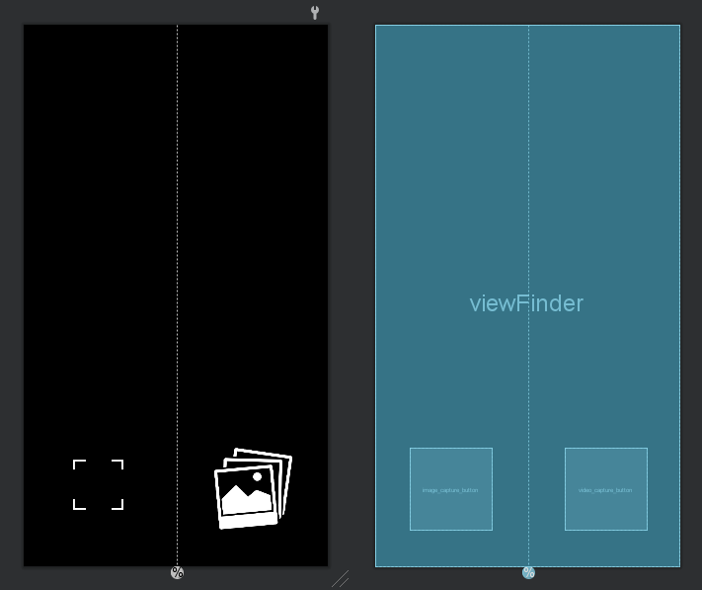
#07 카메라 (수정)
Avtivity_camera.xml
01
Summery.
진행상황
진행상황
 | 수정 예정 -버튼 이미지 수정

Slide 25
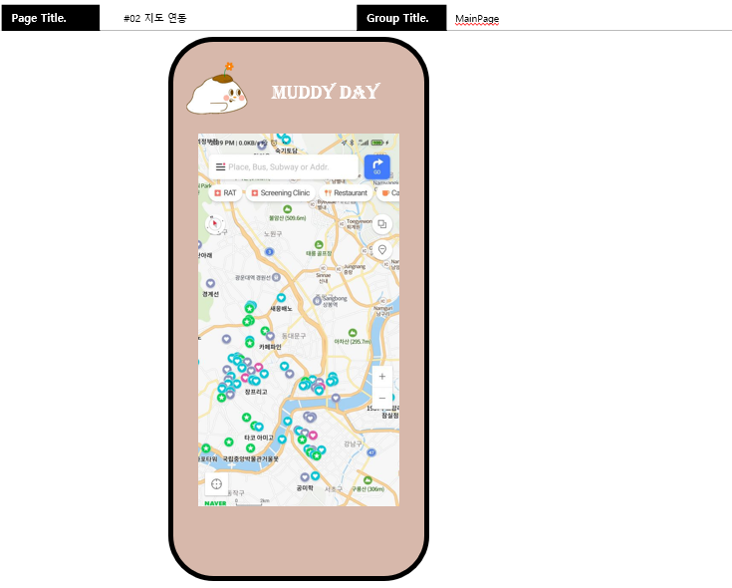
#08 지도
Navermap.xml
진행상황
진행상황
 | CLEAR

Slide 26
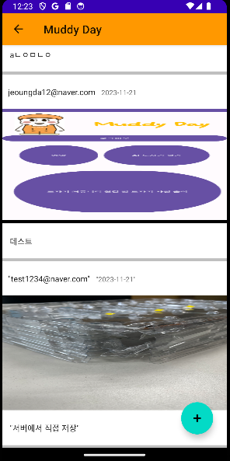
#09 게시판
Activity_commu.xml
진행상황
진행상황
 | CLEAR

Slide 27
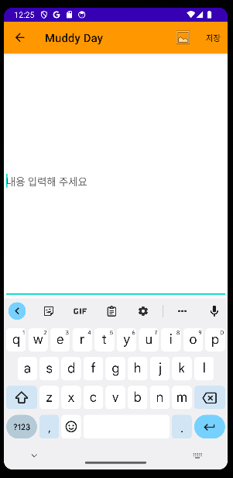
#09 게시판 글 작성
Activity_add.xml
진행상황
진행상황
 | CLEAR

